Slide 1
Управление качеством воздуха в странах Восточного региона ЕИСП
3-й семинар
”КПКЗ и система природоохранных разрешений”
1-2 октября 2013 г.
Гостиница “Президент Отель”
ул.Госпитальная, 12, г. Киев 01023, Украина

Slide 2
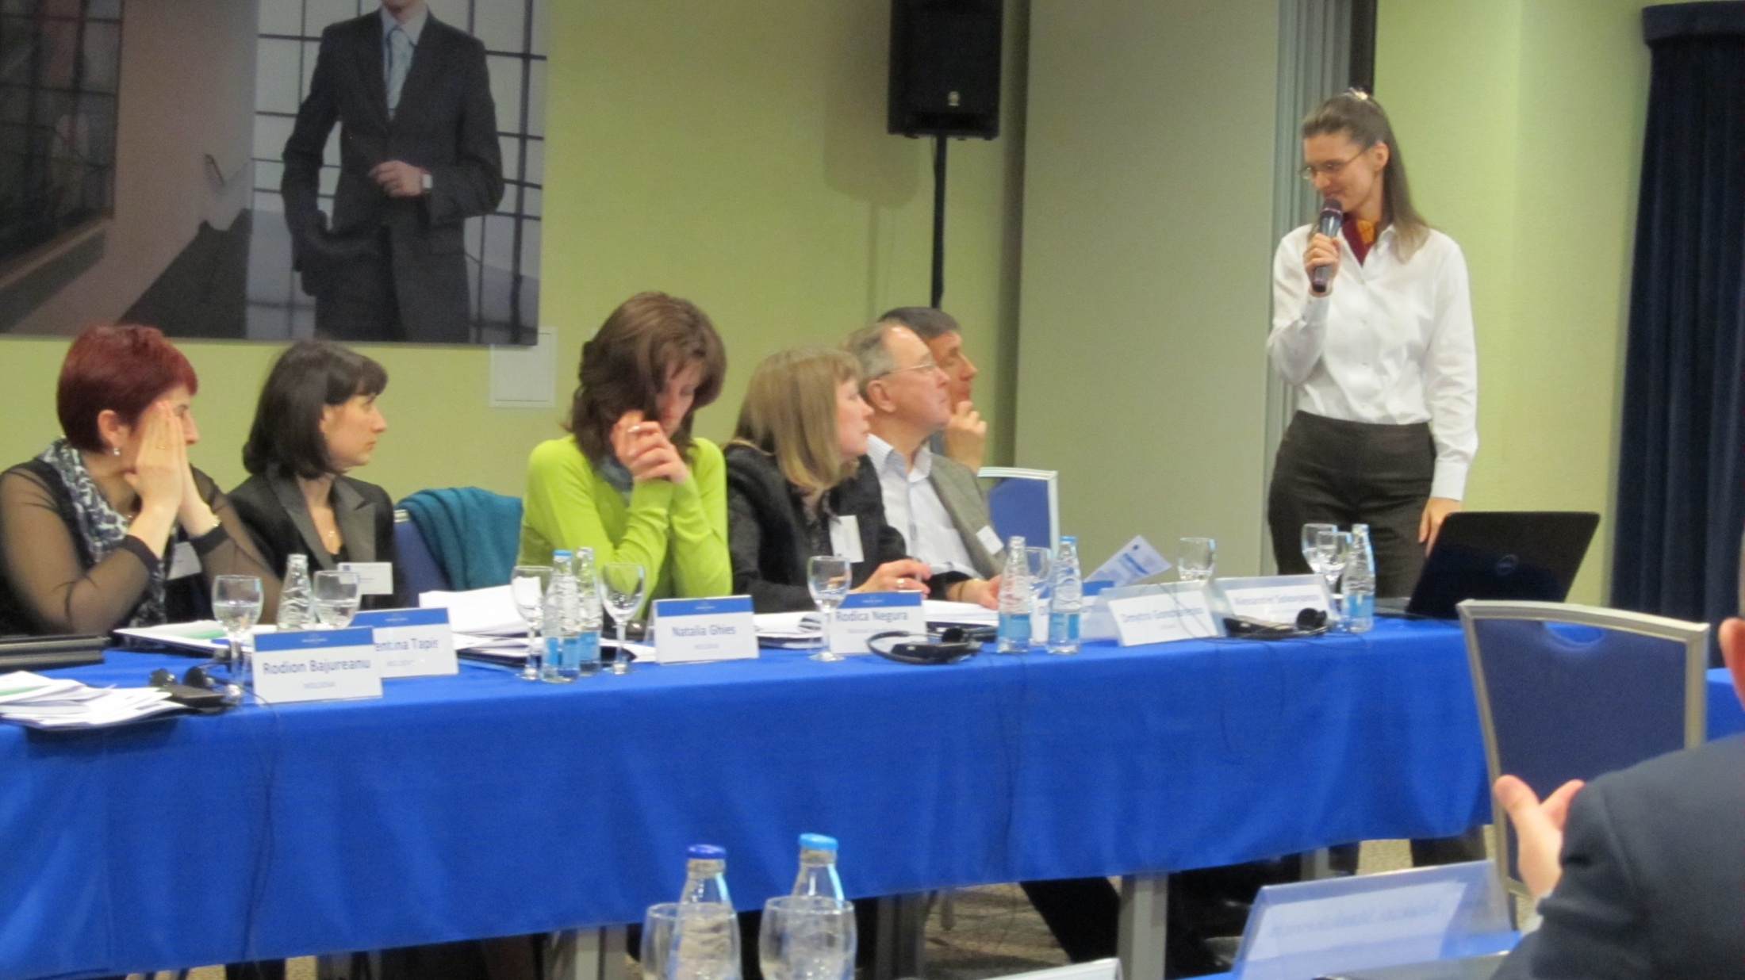
1-й семинар
“КПКЗ и система природоохранных разрешений”
10-11 апреля 2012 г., Киев, Украина
Notes:
- Первый блин Air-Q-Gov

Slide 3
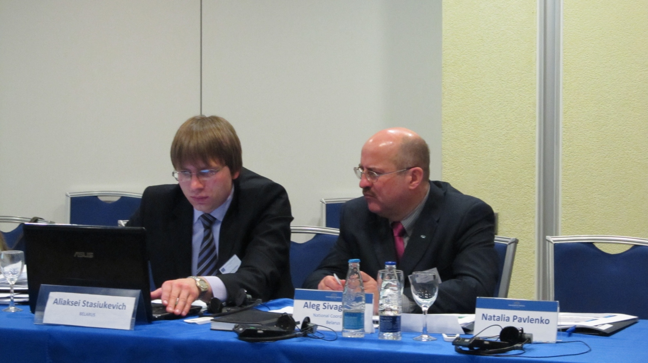
1-й семинар
“КПКЗ и система природоохранных разрешений”
10-11 апреля 2012 г., Киев, Украина

Slide 4
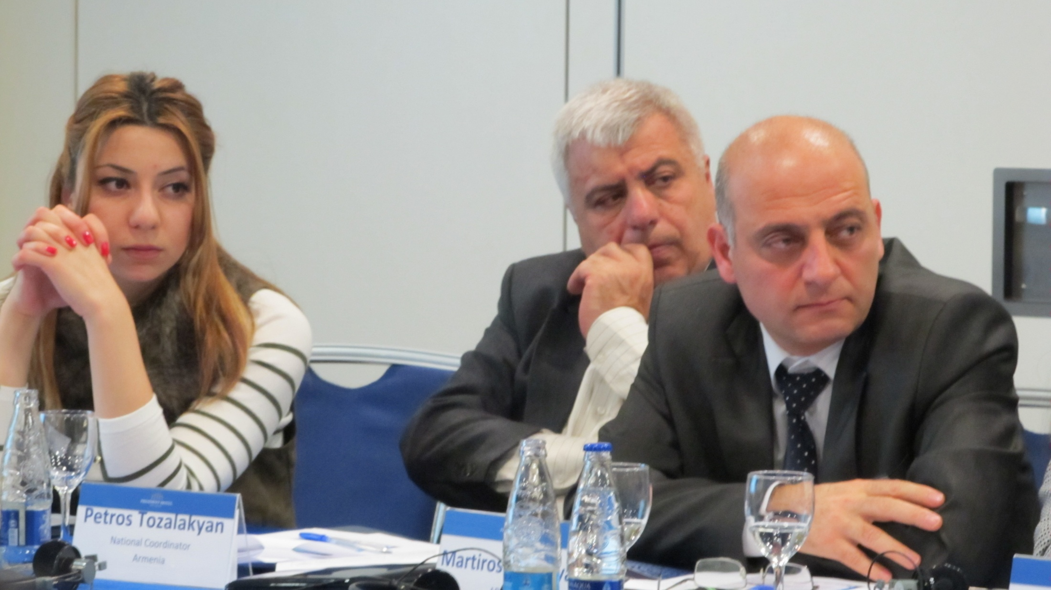
1-й семинар
“КПКЗ и система природоохранных разрешений”
10-11 апреля 2012 г., Киев, Украина

Slide 5
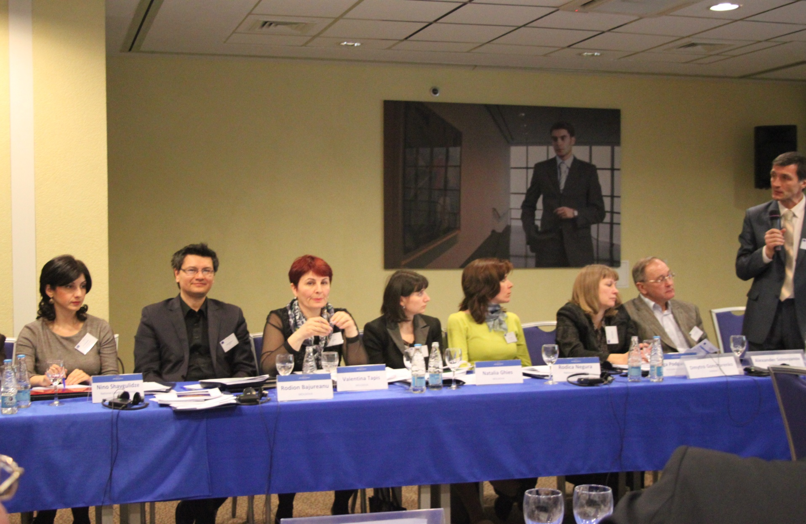
1-й семинар
“КПКЗ и система природоохранных разрешений”
10-11 апреля 2012 г., Киев, Украина

Slide 6
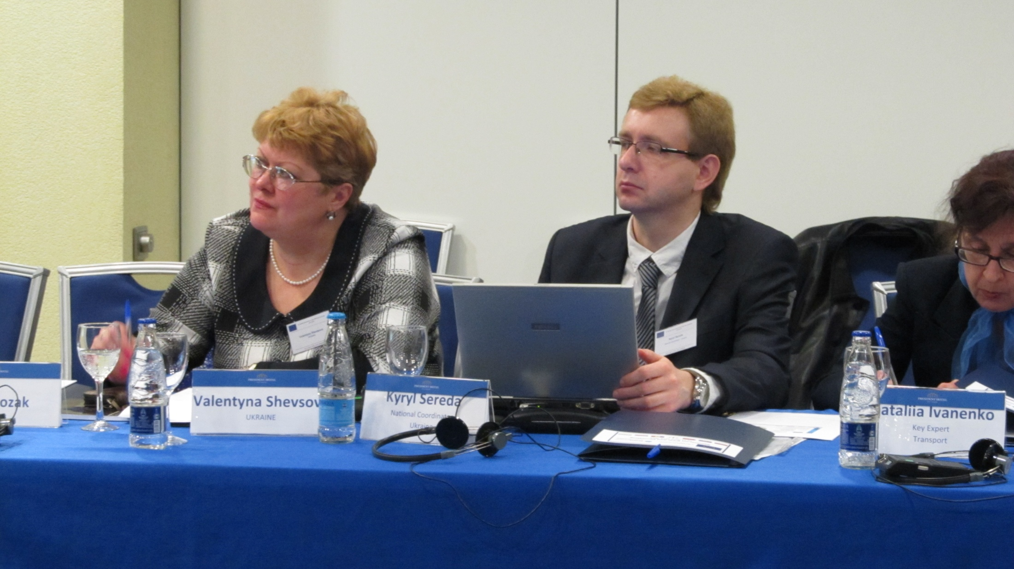
1-й семинар
“КПКЗ и система природоохранных разрешений”
10-11 апреля 2012 г., Киев, Украина

Slide 7
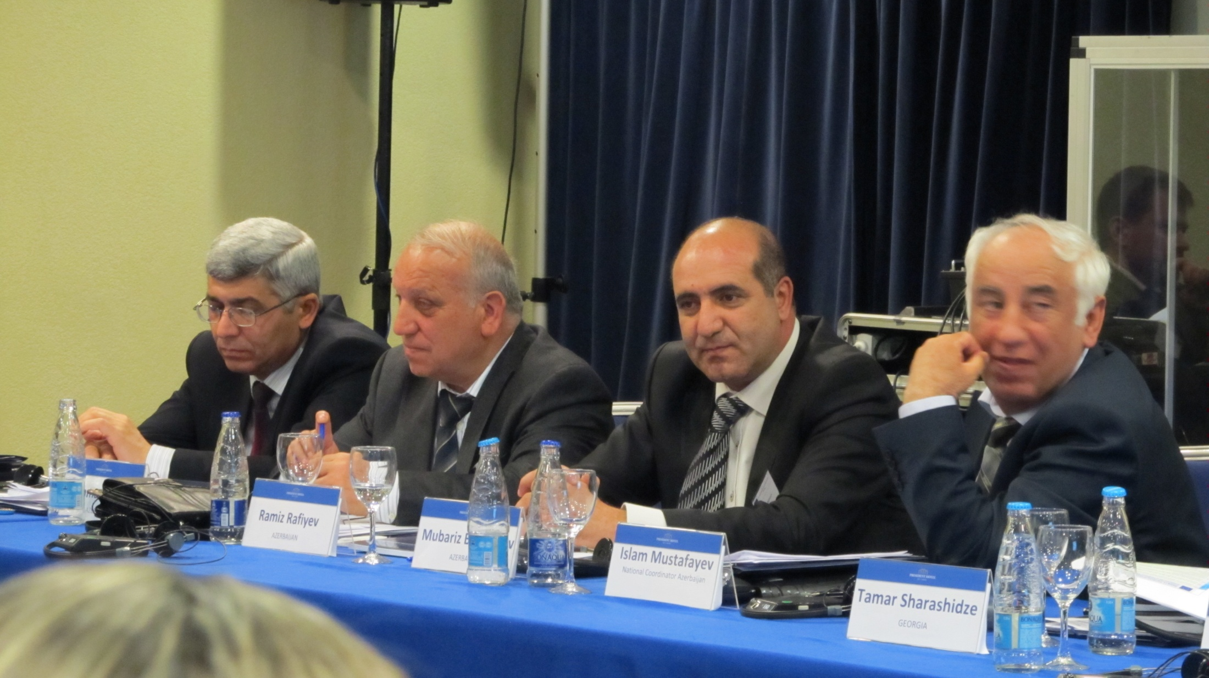
1-й семинар
“КПКЗ и система природоохранных разрешений”
10-11 апреля 2012 г., Киев, Украина

Slide 8
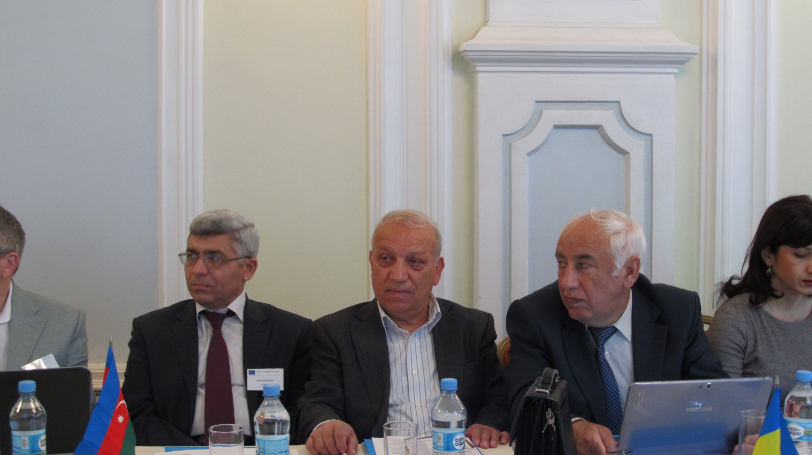
2-й семинар
“КПКЗ и система природоохранных разрешений”
14-15 мая 2013 г., Одесса, Украина

Slide 9
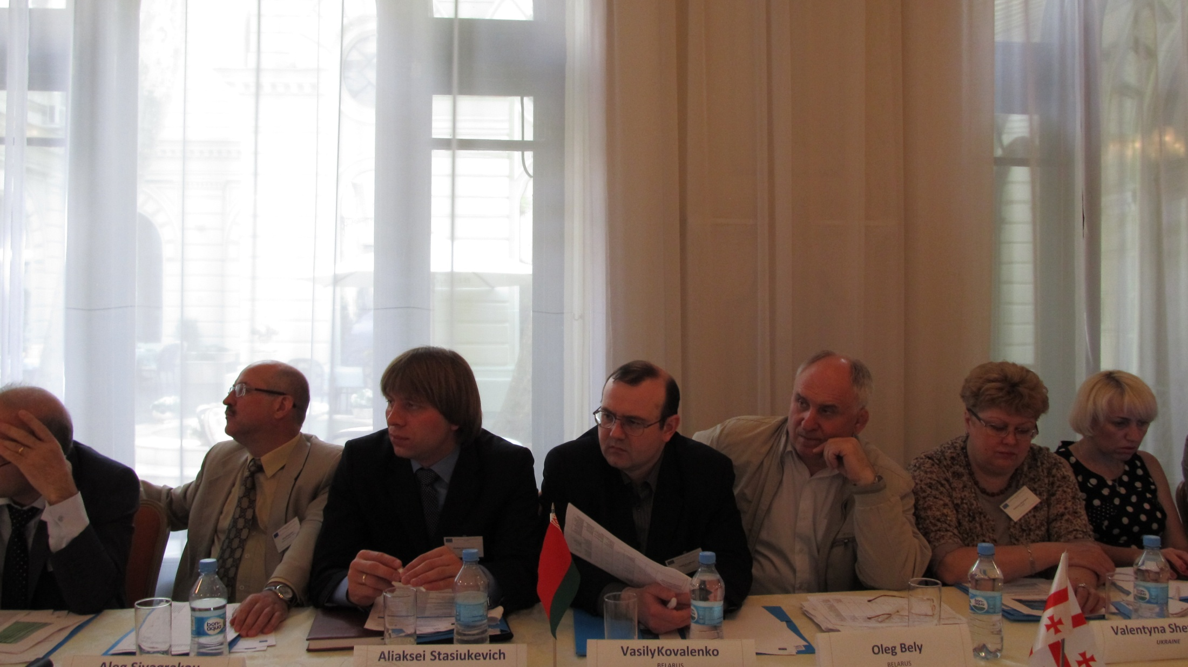
2-й семинар
“КПКЗ и система природоохранных разрешений”
14-15 мая 2013 г., Одесса, Украина

Slide 10
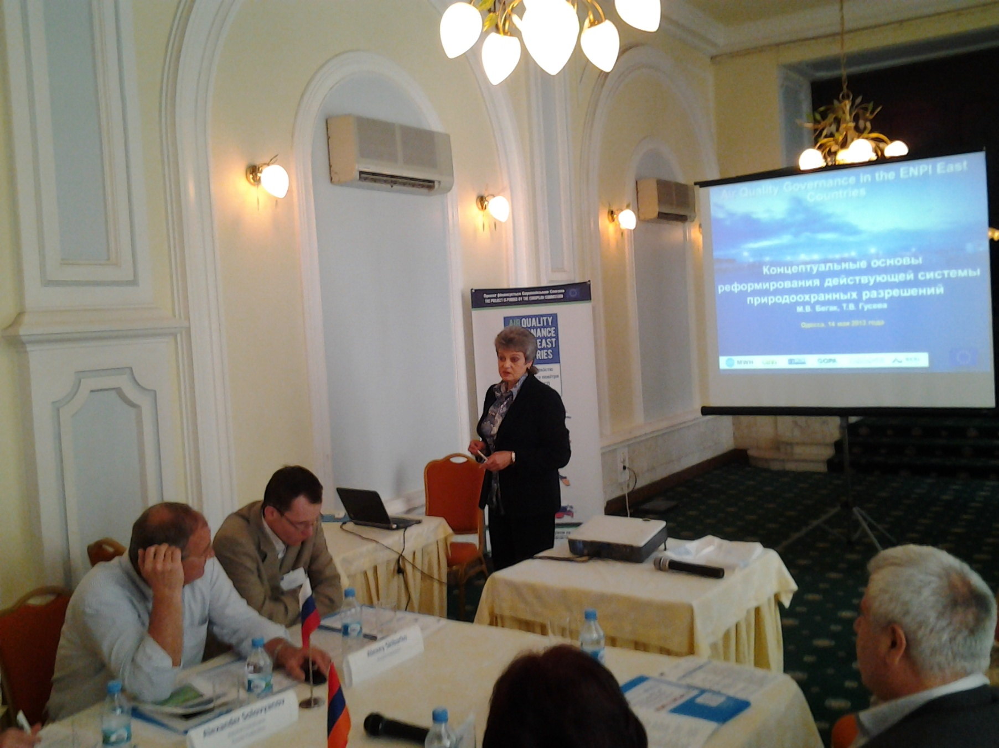
2-й семинар
“КПКЗ и система природоохранных разрешений”
14-15 мая 2013 г., Одесса, Украина

Slide 11
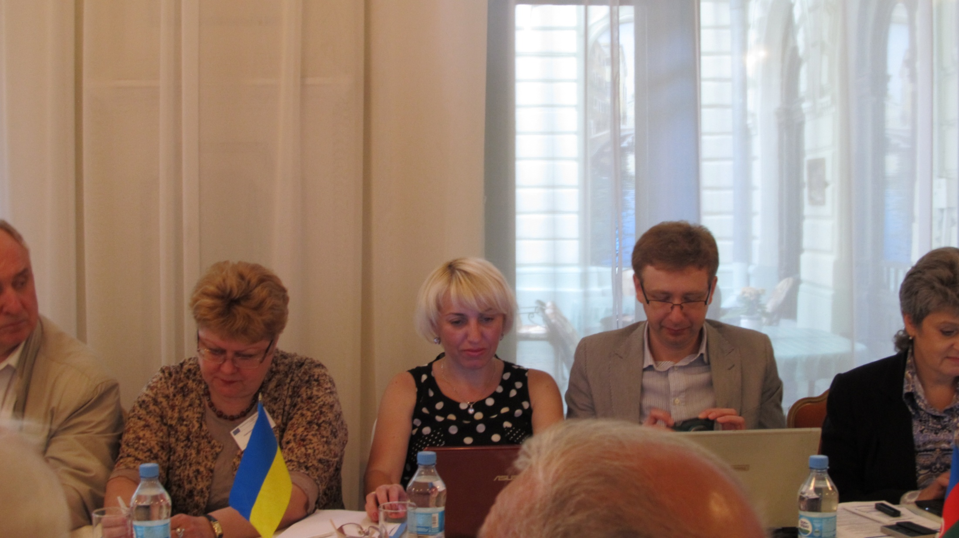
2-й семинар
“КПКЗ и система природоохранных разрешений”
14-15 мая 2013 г., Одесса, Украина

Slide 12
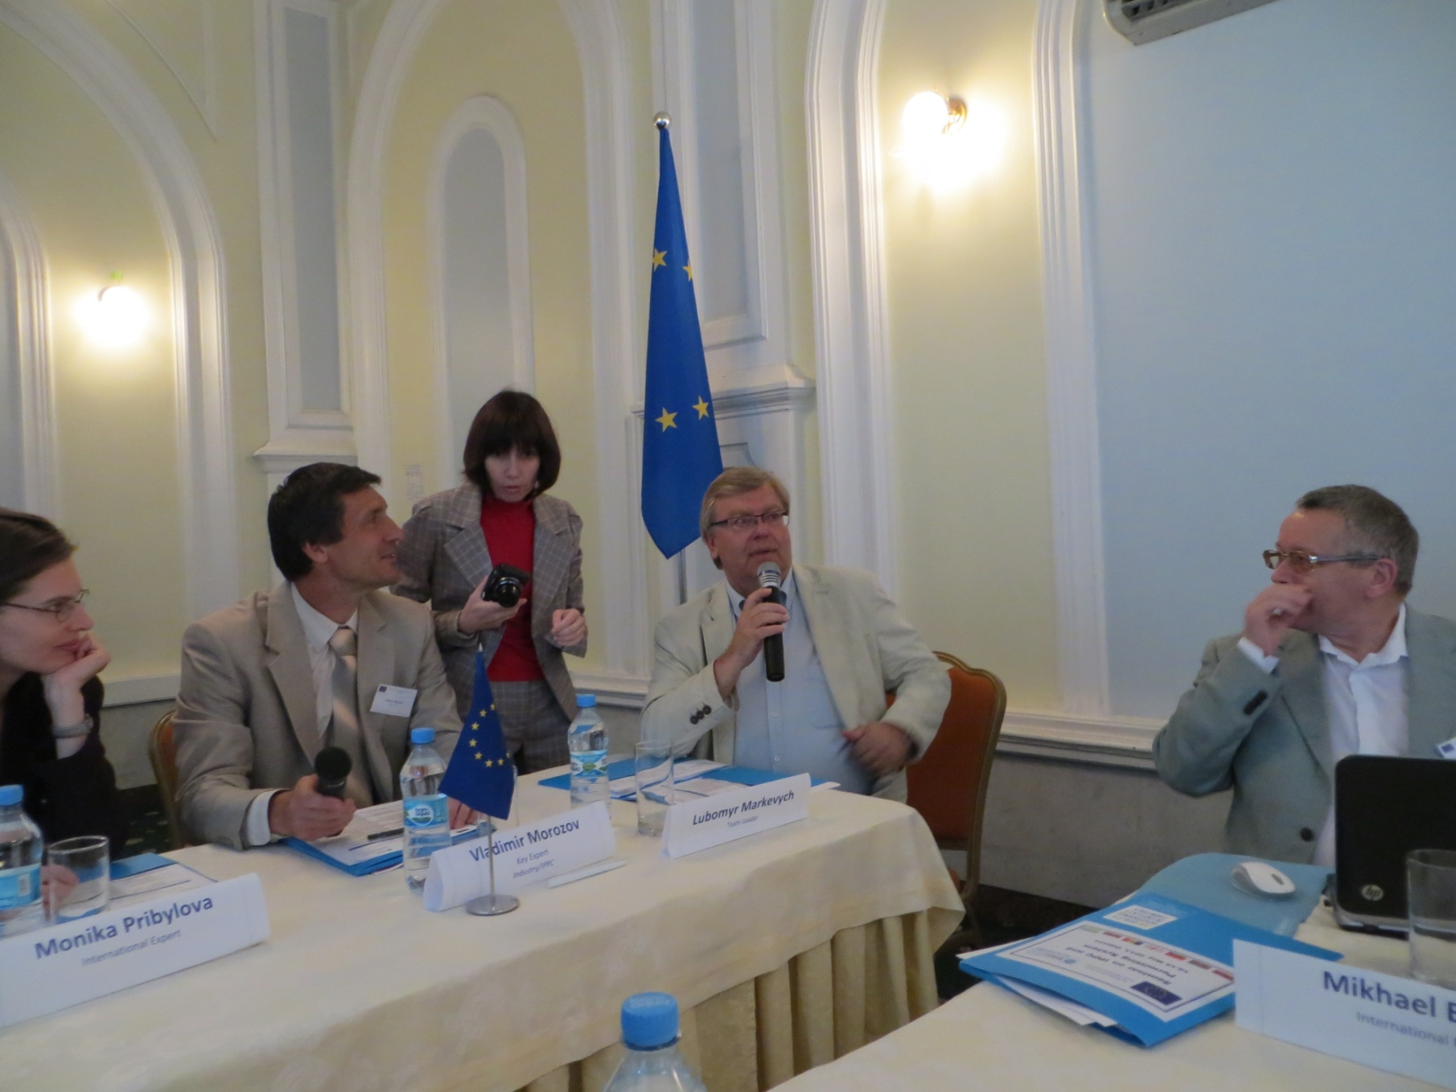
2-й семинар
“КПКЗ и система природоохранных разрешений”
14-15 мая 2013 г., Одесса, Украина

Slide 13
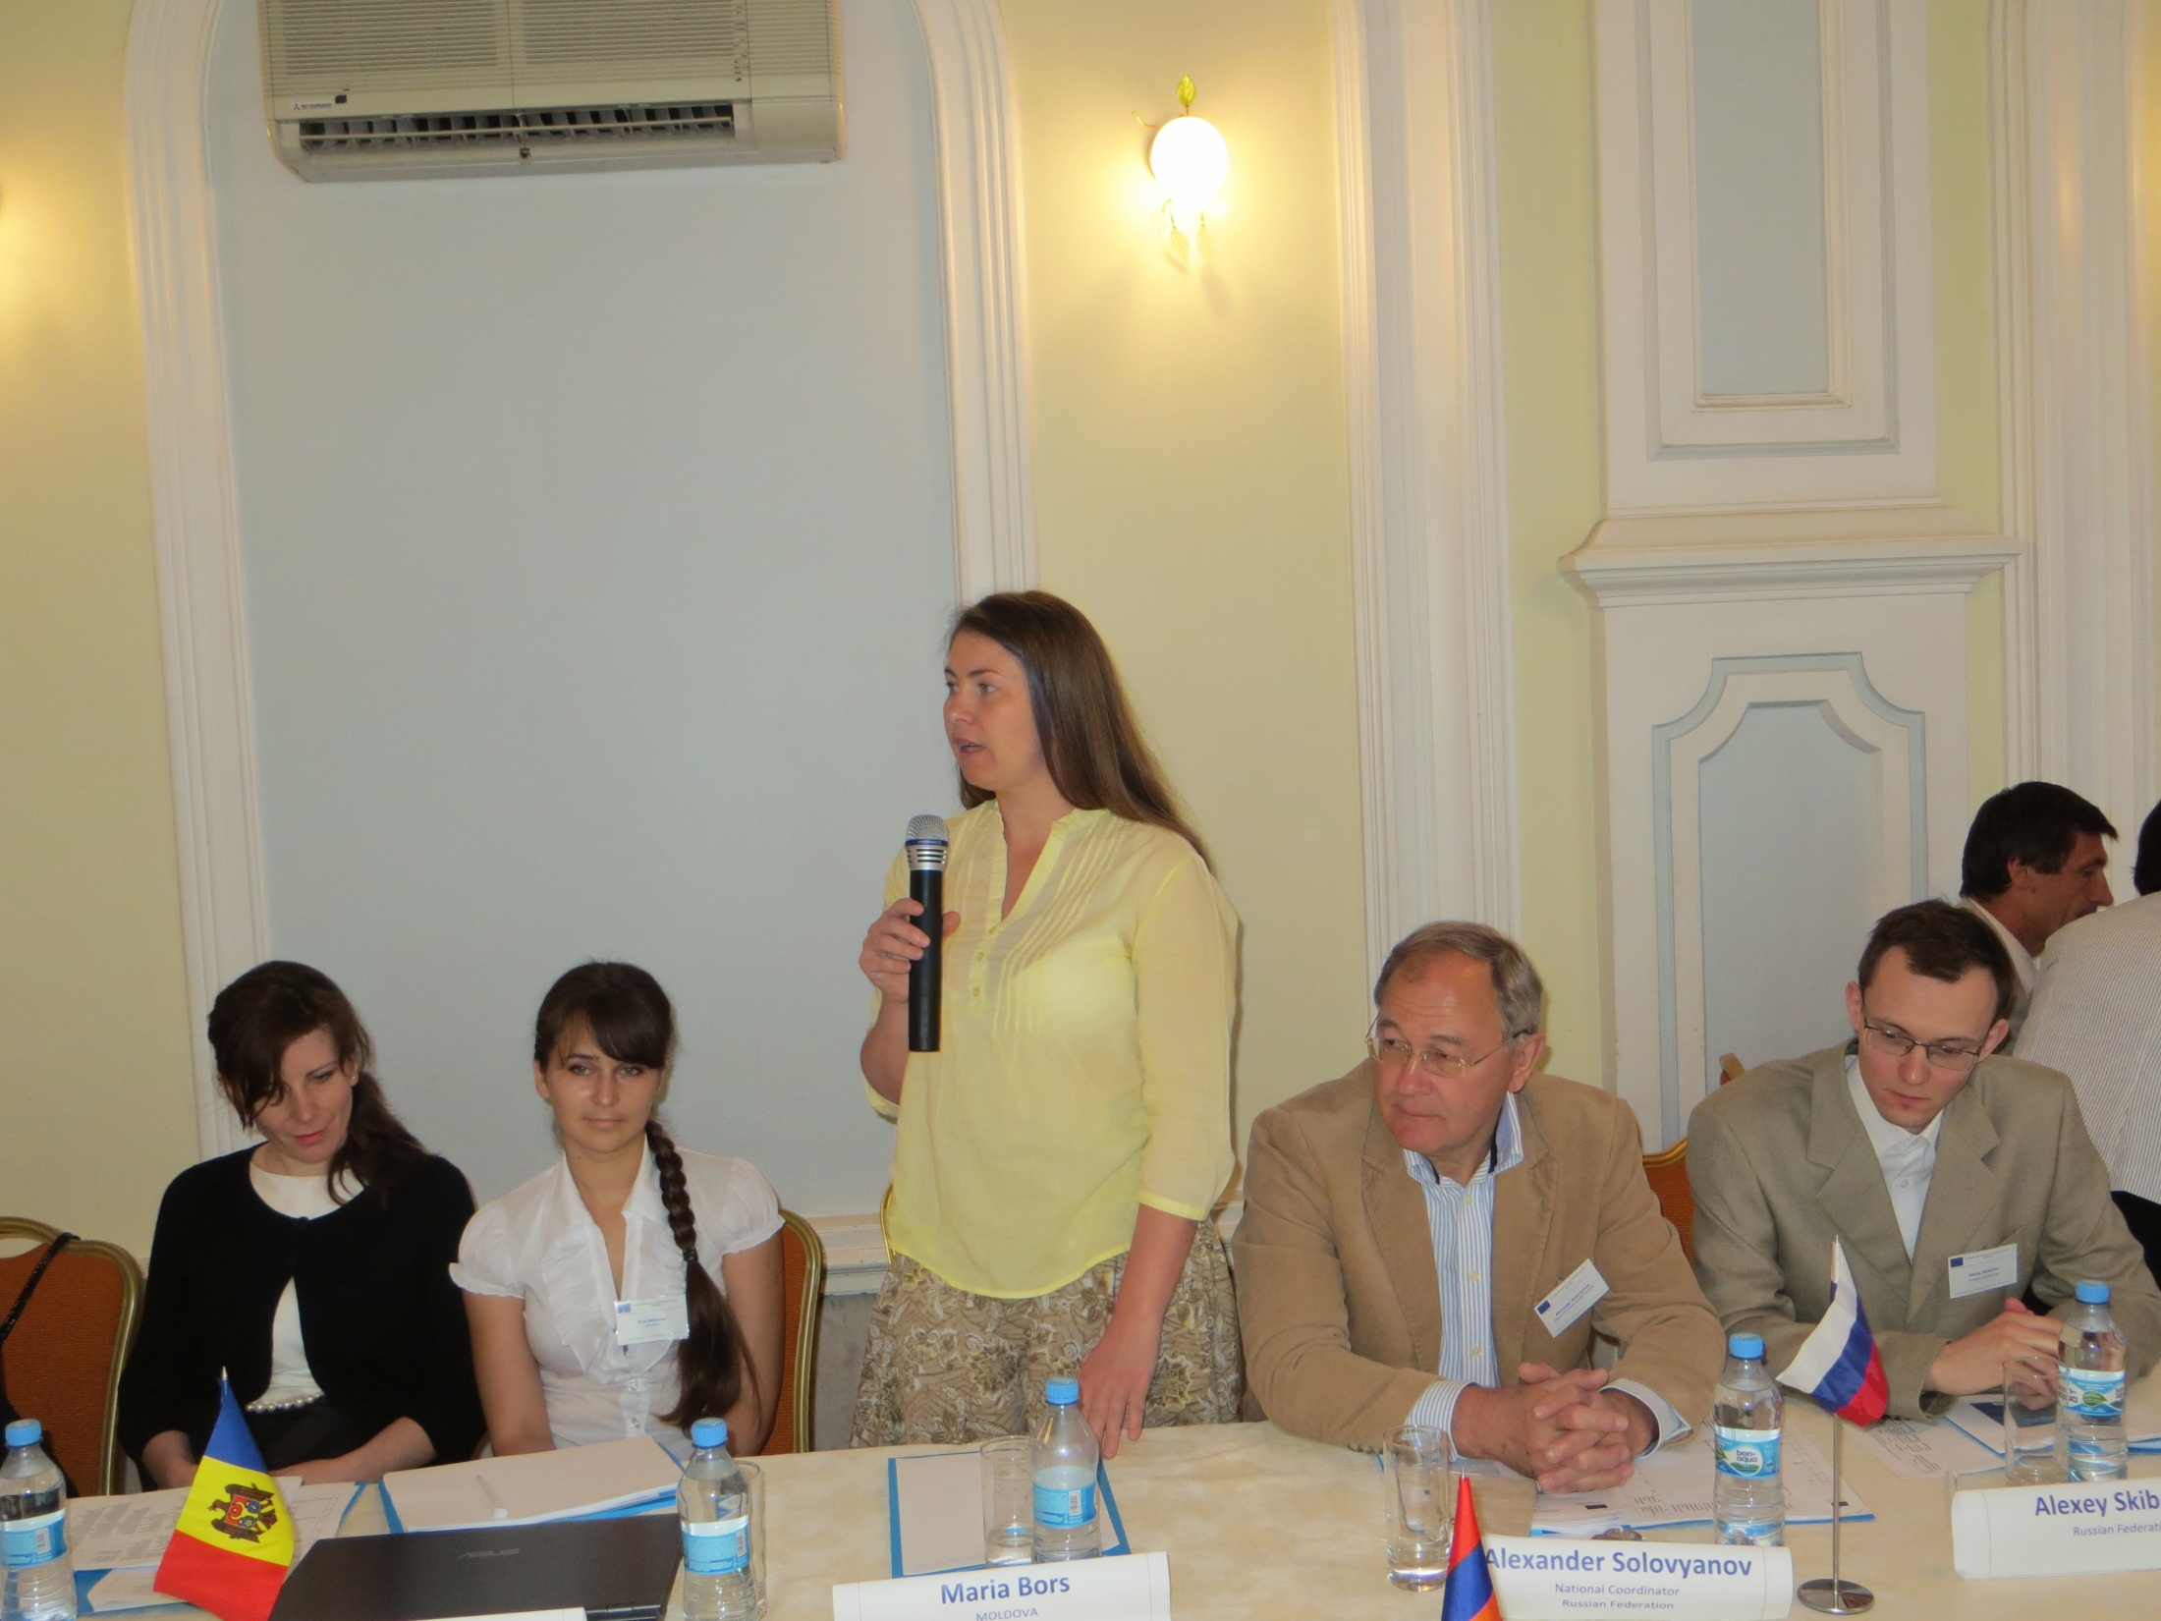
2-й семинар
“КПКЗ и система природоохранных разрешений”
14-15 мая 2013 г., Одесса, Украина

Slide 14
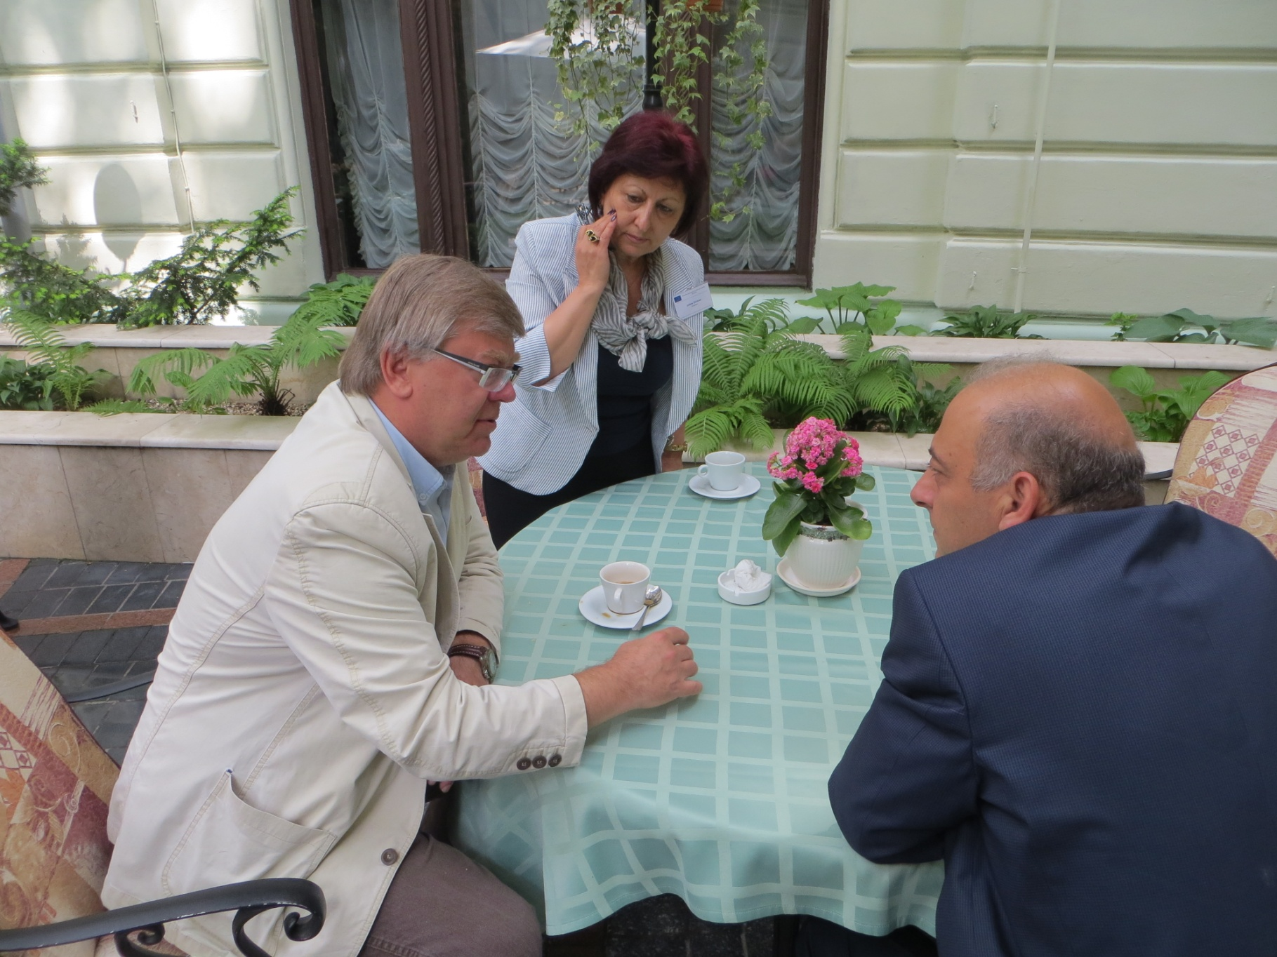
2-й семинар
“КПКЗ и система природоохранных разрешений”
14-15 мая 2013 г., Одесса, Украина

Slide 15
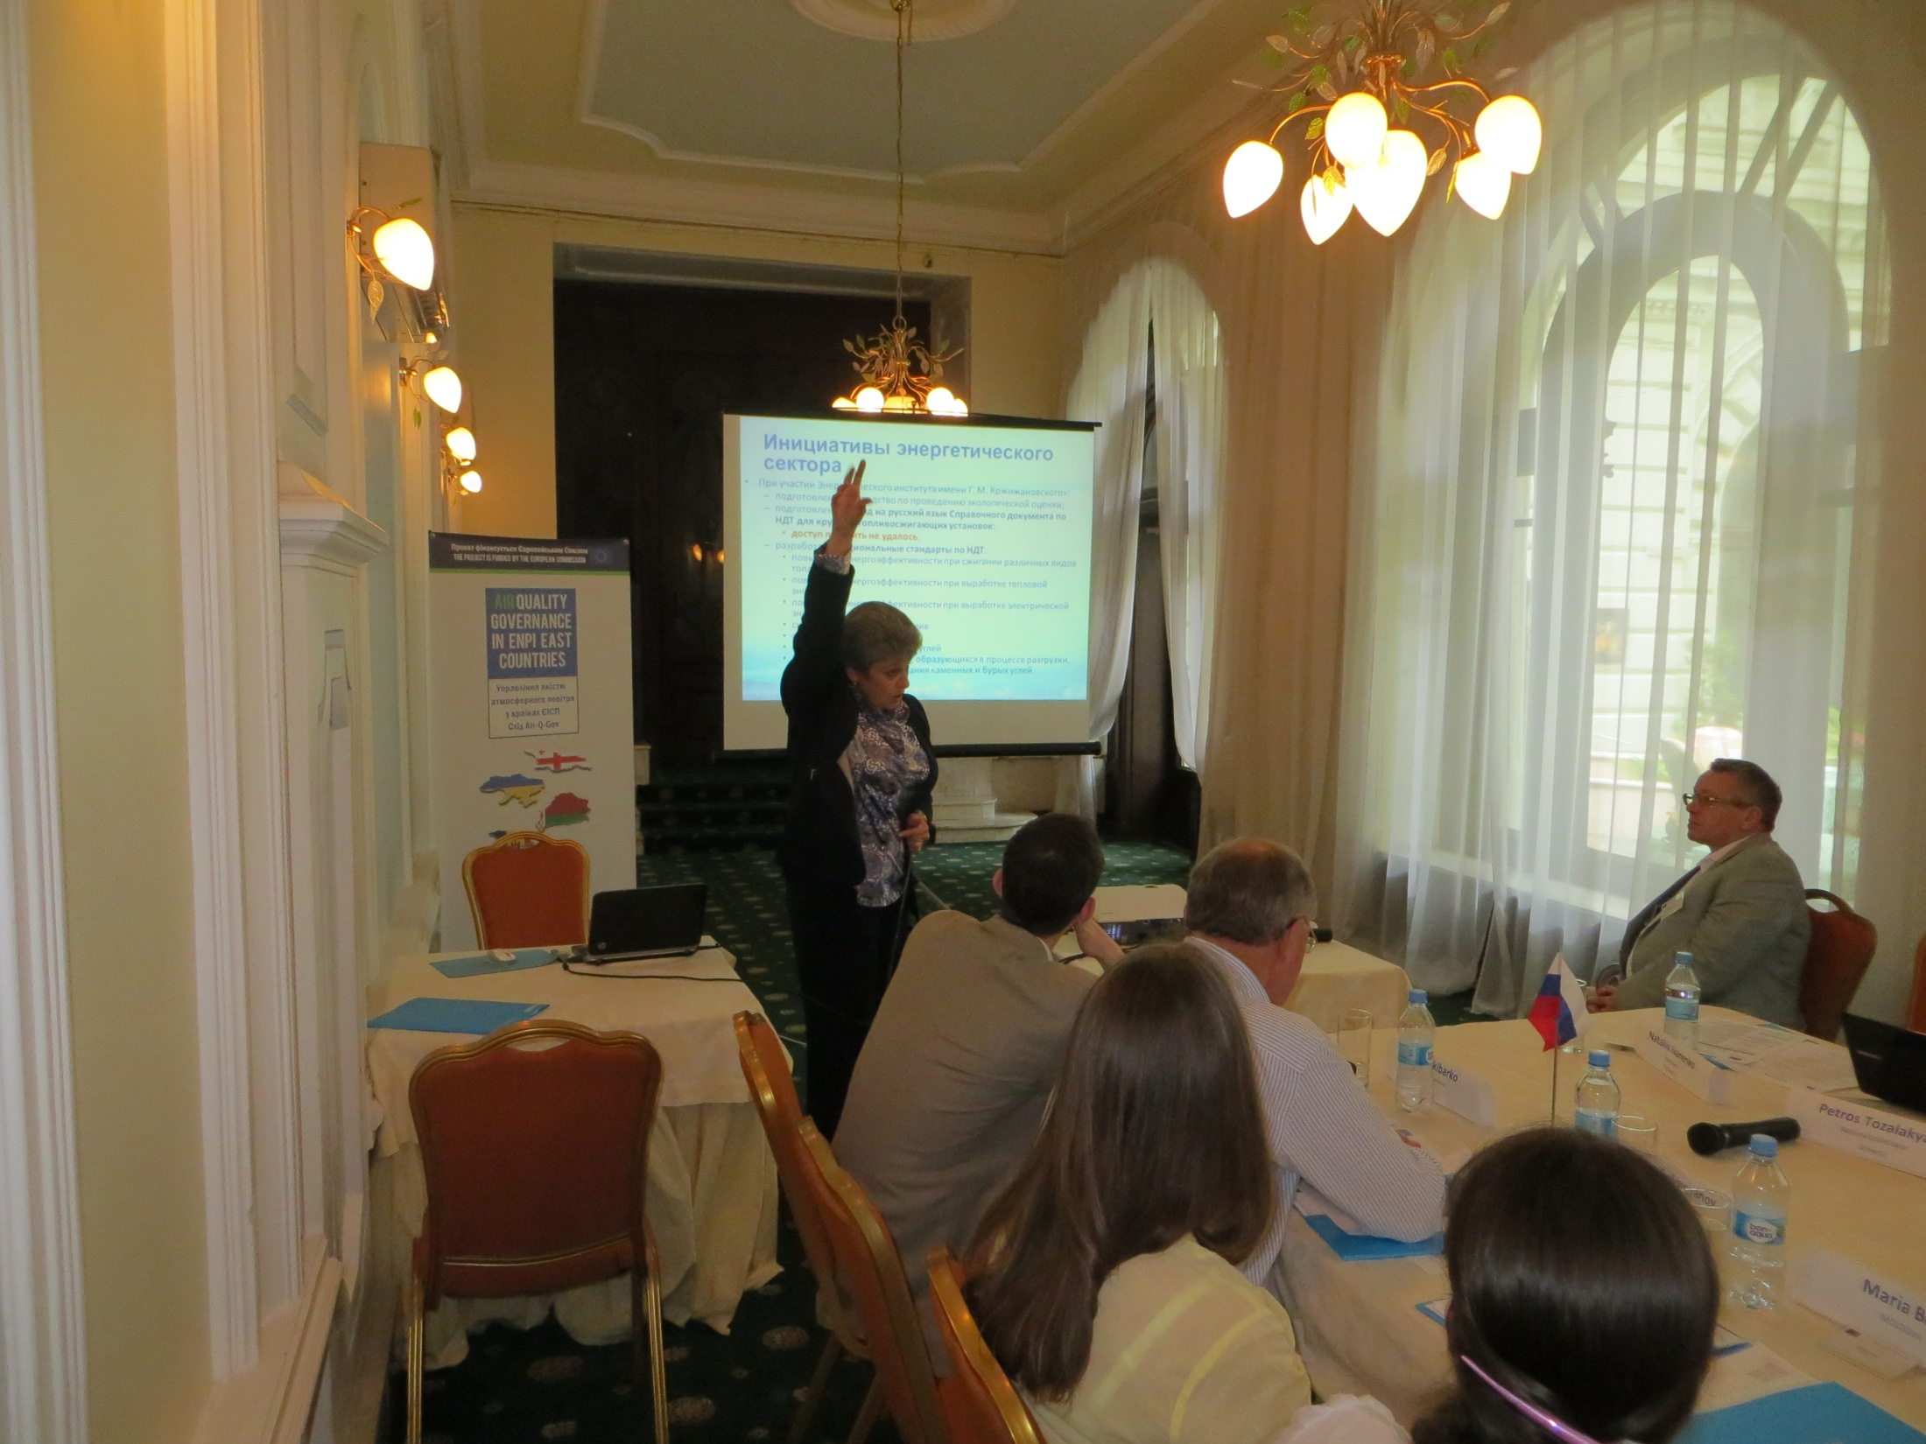
2-й семинар
“КПКЗ и система природоохранных разрешений”
14-15 мая 2013 г., Одесса, Украина

Slide 16
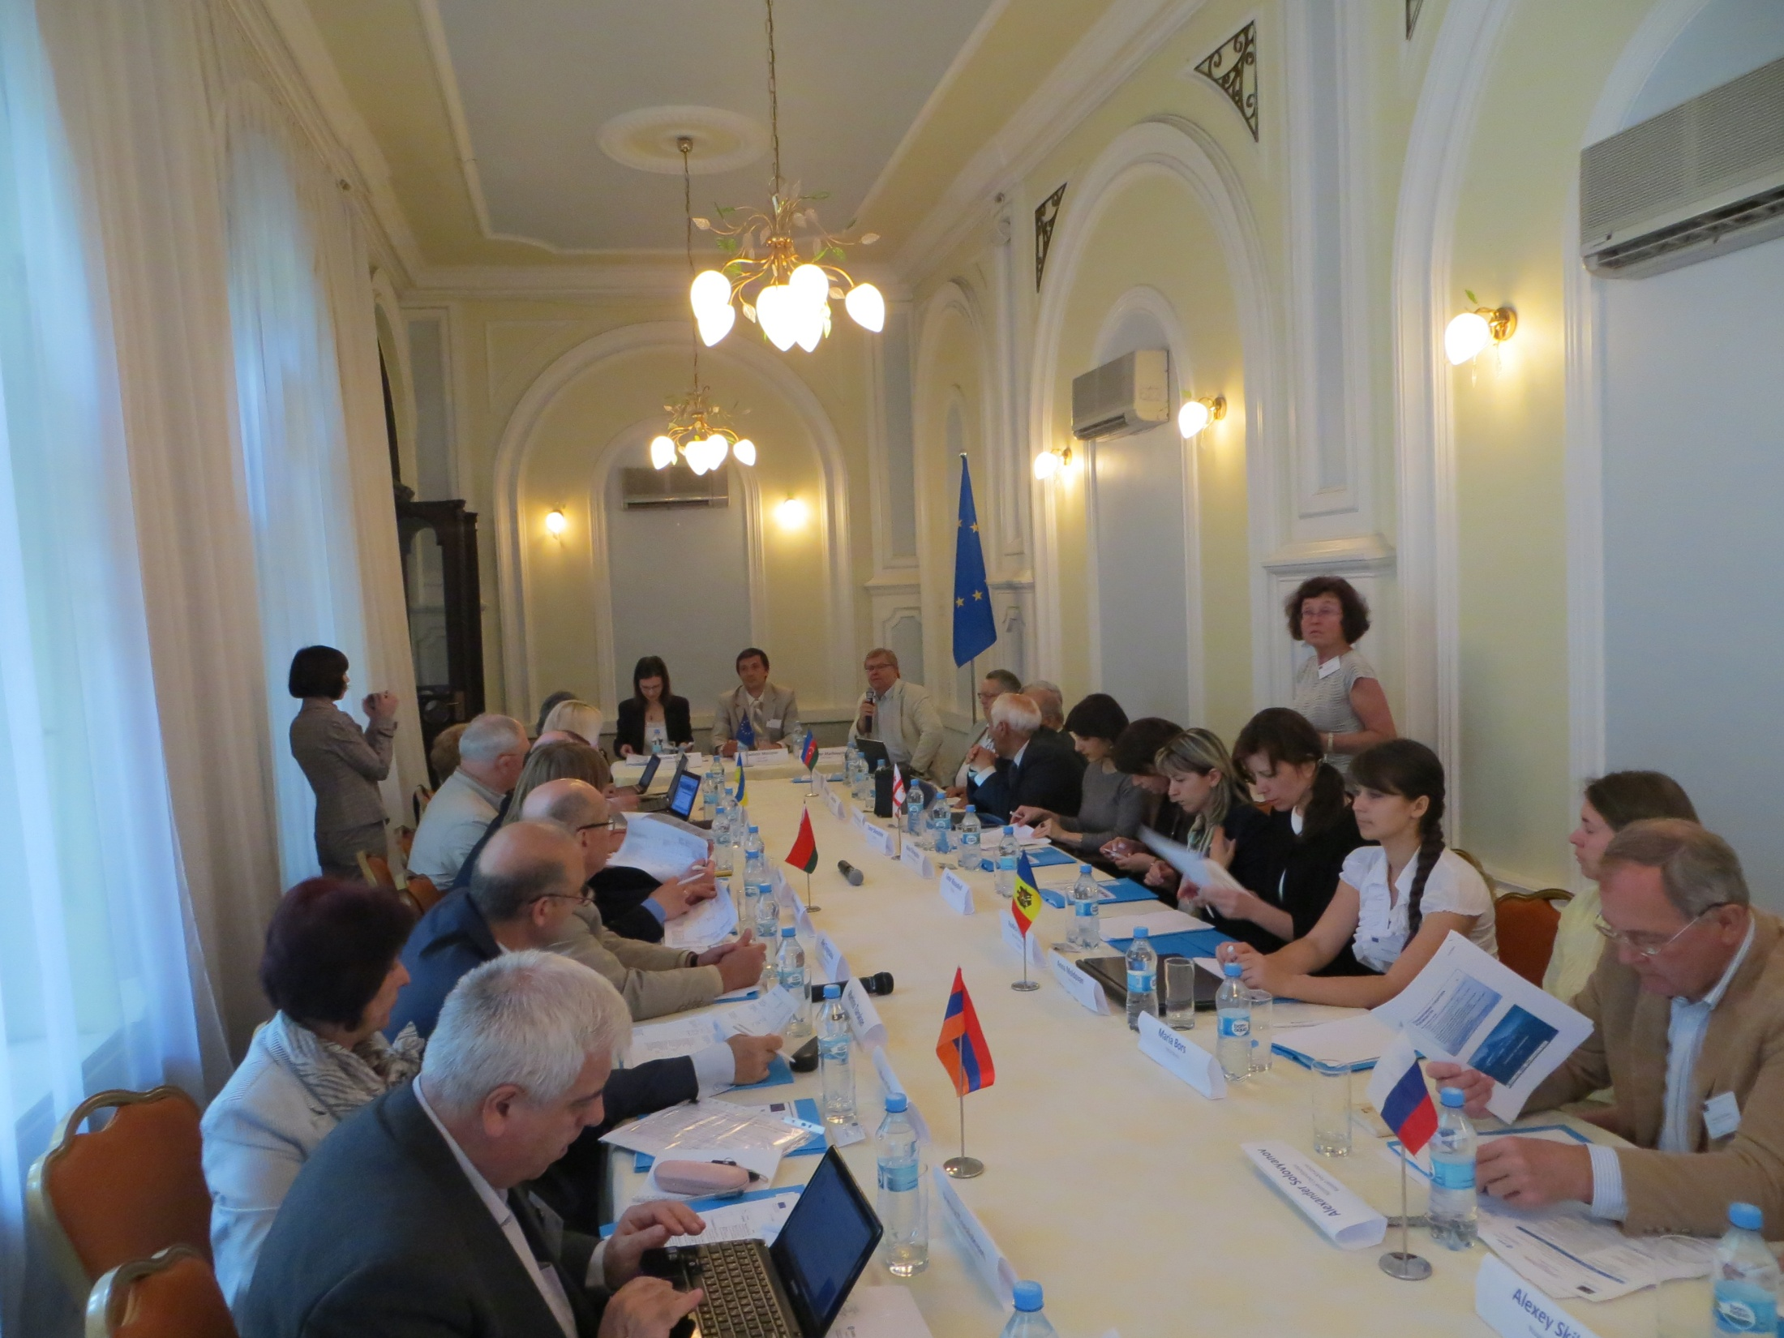
2-й семинар
“КПКЗ и система природоохранных разрешений”
14-15 мая 2013 г., Одесса, Украина

Slide 17

Компоненты проекта Air-Q-Gov
1. Общие вопросы охраны атмосферного воздуха
2. Контроль и предотвращение промышленного
загрязнения
3. Контроль и предотвращение загрязнения
от автомобильного транспорта
Пилотные проекты

Slide 18
Задача 1.6. Разработка механизма учёта местных условий и существующего технологического потенциала при установлении ПДВ
1.6.1. | Анализ и оценка потребностей существующей системы учёта выбросов (законодательство, институциональная база) в странах-партнёрах
1.6.2. | Обзор опыта установления ПДВ и других нормативов в странах - членах ЕС для производств, которые не входят в Приложение I Директивы 2010/75/EU
1.6.3. | Идентификация видов экономической деятельности/установок для разработки/усовершенствования ПДВ и других нормативов для производств, которые не входят в Приложение I
1.6.4. | Разработка рекомендаций по установлению ПДВ и других нормативов для выбранных видов экономической деятельности/установок, гармонизация законодательства с природоохранным Acquis по системам государственного учёта и выдачи разрешений
1.6.5. | Обсуждение с соответствующими заинтересованными ведомствами и организациями
1.6.6. | Развитие институционального потенциала совершенствования законодательства, включая подготовку руководств, публикаций, проектов законодательных актов, обучение и др.

Slide 19
2. Мероприятия проекта для промышленного сектора, включая энергетику
Задача 2.1. Поддержка внедрения системы комплексных разрешений
 | 2.1.1. Технические требования
2.1.1.1 | Разработка методологии определения основных производств-загрязнителей и мало загрязняющих производств
2.1.1.2 | Подготовка перечня видов экономической деятельности основных производств-загрязнителей
2.1.1.3 | Подготовка перечня видов экономической деятельности мало загрязняющих производств
2.1.1.4 | Инвентаризация основных действующих производств-загрязнителей
2.1.1.5 | Разработка подходов к созданию и ведению национальных баз данных по наилучшим доступным техническим методам (НДТМ)
2.1.1.6 | Разработка руководства по системе комплексных разрешений
2.1.1.7 | Разработка руководства по инспекционным проверкам

Slide 20
Задача 2.1. Поддержка внедрения системы комплексных разрешений
 | 2.1.2. Нормативно-правовые требования
2.1.2.1 | Разработка рекомендаций по концепции реформирования системы экологических разрешения (СЭР)
2.1.2.2 | Проведение анализа законодательной и регуляторной базы
2.1.2.3 | Разработка и обсуждение рекомендаций по разработке закона о системе экологических разрешений
2.1.2.4 | Разработка и обсуждение рекомендаций по законодательным актам, касающимся внедрения комплексных разрешений и процедуры регистрации
2.1.2.5 | Разработка и обсуждение рекомендаций по законодательным актам, касающимся внедрения разрешительной системы, основанной на нормах общего действия

Slide 21
Задача 2.1. Поддержка внедрения системы комплексных разрешений
 | 2.1.3. Институциональные требования
2.1.3.1 | Разработка рекомендаций по новым или изменённым функциям и компетенции органов государственного управления, отвечающих за выдачу разрешений
2.1.3.2 | Разработка и обсуждение рекомендаций для специализированного подразделения по экологическим разрешениям
2.1.3.3 | Разработка и обсуждение рекомендаций для органов, выдающих комплексные разрешения и регистрирующие предприятия с незначительным воздействием на окружающую среду
2.1.3.4 | Разработка и обсуждение рекомендаций для экологической инспекции, проверяющей соблюдение условий комплексных разрешений
2.1.3.5 | Разработка и обсуждение рекомендаций для центров по НДТМ
2.1.3.6 | Разработка и обсуждение рекомендаций для органов, выдающих разрешения на основе норм общего действия

Slide 22
Задача 2.1. Поддержка внедрения системы комплексных разрешений
 | 2.1.4. Информационное обеспечение и программы обучения
2.1.4.1 | Обучение сотрудников органов, выдающих комплексные разрешения, и экологических инспекций
2.1.4.2 | Подготовка информационных материалов по процедурам выдачи комплексных разрешений
2.1.4.3 | Обучение сотрудников государственных органов, выдающих разрешения на основе норм общего действия
 | 2.1.5. Управленческие мероприятия
2.1.5.1 | Подготовка предложений по поэтапному плану внедрения КПКЗ на основных существующих предприятиях-загрязнителях
2.1.5.2 | Разработка требований к отчётности для контроля хода реформирования системы экологических разрешений
2.1.5.3 | Подготовка предложений по поэтапному плану внедрения новой системы на существующих предприятиях-загрязнителях среднего уровня

Slide 23
Задача 2.2. Поддержка внедрения ВАТ/НДТМ и передового практического опыта
2.2.1. | Разработка национальных руководств по НДТМ
2.2.1.1 | Обзор и обновление EU BREFs на русском языке
2.2.1.2 | Поддержка имплементации НДТМ и передового опыта в выбранных экономических секторах
2.2.1.3 | Поддержка разработки и поддержки национальных баз данных BREFs
2.2.2. | Мероприятия экспертной и информационной поддержки внедрения НДТМ
2.2.2.1 | Обзор элементов НДТМ/BAT в существующем законодательстве стран-партнёров
2.2.2.2 | Разработка рекомендаций по организации центров по НДТМ/чистым технологиям
2.2.2.3 | Разработка и поддержка базы данных по проектам технической помощи по КПКЗ/НДТМ (IPPC/BAT)

Slide 24
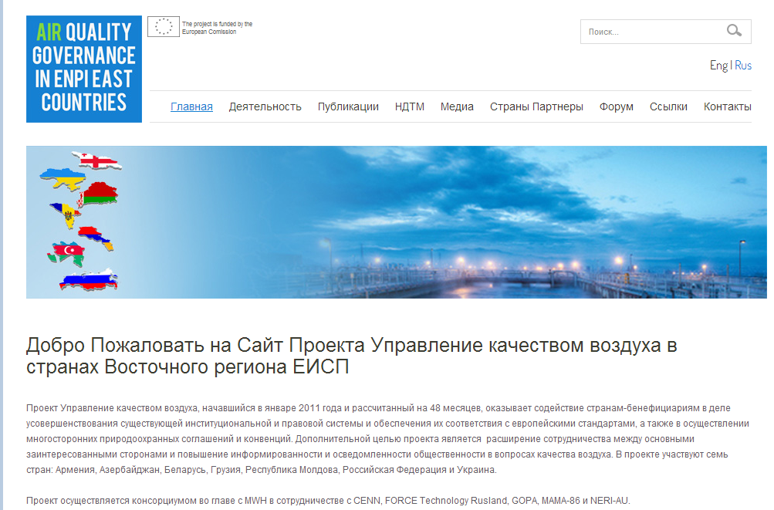
http://airgovernance.eu/
Notes:
Кто был на этом сайте? Кто смотрел документы ГЭС-II?

Slide 25
День 1
Время | Выступающие | Тема
Сессия 1: Основные элементы законодательства первого уровня при внедрении КПКЗ
9:00 - 9:40 | Приветствие от проекта | Представление участников, знакомство с докладчиками
9:40 - 10:40 | Михаил Бегак Татьяна Гусева | Рекомендации по разработке модельного закона о реформировании системы природоохранных разрешений
10:40 - 11:00 | Перерыв на кофе
11:00 - 12:20 | Представители стран | Обсуждение возможностей реформирования системы природоохранных разрешений в странах-партнёрах
12:20 - 13:00 | Моника Прибылова | Рекомендации по законодательным актам внедрения комплексных природоохранных разрешений
13:00 - 14:00 | Обед
Сессия 2: Нормативно-правовое обеспечение внедрения новых элементов регулирования
14:00 - 14:40 | Владимир Морозов | Определение и классификация малых производств
14:40 - 15:20 | Михаил Бегак Татьяна Гусева Моника Прибылова | Рекомендации по законодательным актам внедрения разрешительной системы, основанной на нормах общего действия (НОД)
15:20 - 16:00 | Михаил Бегак Татьяна Гусева Моника Прибылова | Рекомендации по законодательным актам внедрения процедуры регистрации производств с минимальным воздействием на окружающую среду
16:00 - 16:20 | Перерыв на кофе
16:20 - 17:00 | Представители стран | Работа в группах по нормативно-правовому обеспечению внедрения новых элементов системы разрешений
17:00 - 18:00 | Представители стран | Общая дискуссия
19:00 | Совместный ужин

Slide 26
День 2
Время | Выступающие | Тема
Сессия 1: Институциональные требования при реформировании разрешительной системы / Параллельное заседание национальных координаторов
9:00 - 9:20 | Владимир Морозов | Предварительные выводы, представление программы второго дня
9:20 - 10:00 | Михаил Бегак Татьяна Гусева | Основные рекомендации по новым или изменённым функциям органов государственного управления
10:00 - 10:40 | Моника Прибылова | Рекомендации для специализированного подразделения по природоохранным разрешениям
10:40 - 11:00 | Перерыв на кофе
11:00 - 11:40 | Моника Прибылова | Рекомендации для органов, выдающих комплексные разрешения
11:40 - 12:20 | Михаил Бегак Татьяна Гусева | Рекомендации для органов государственного управления, выдающих разрешения на основе НОД и регистрирующих малые предприятия
12:20 - 13:00 | Представители стран | Обсуждение текущей ситуации в странах-партнёрах
13:00 - 14:00 | Обед
Сессия 2: Институциональные требования при реформировании разрешительной системы
14:00 - 14:40 | Татьяна Гусева Владимир Морозов | Рекомендации для экологической инспекции
14:40 - 15:20 | Моника Прибылова | Рекомендации для центров по НДТМ
15:20 - 16:00 | Представители стран | Работа в группах по институциональным требованиям
16:00 - 16:20 | Перерыв на кофе
16:20 - 17:00 | Все участники | Общая дискуссия по институциональным требованиям
17:00 - 17:40 | Все участники | Обсуждение приоритетных задач природоохранного регулирования в странах-партнёрах
17:40 - 18:00 | Группа экспертов проекта | Итоги и завершение семинара

Slide 27
День 2
Время | Выступающие | Тема
Сессия 1: Параллельное заседание национальных координаторов
9:30 - 10:30 | Любомир Маркевич | Предложение по повышению роли национальных координаторов в реализации проекта Обмен опытом и рекомендации по повышению эффективности проекта в странах-партнёрах
10:30 - 11:50 | Перерыв на кофе
10:50 - 13:00 | Любомир Маркевич Виктория Масекайте | Презентация регионального плана информационного сопровождения проекта Рабочее упражнение по адаптации регионального плана к задачам национального уровня Рекомендации по осуществлению национальных планов информационного сопровождения

